Slide 1
Vliv fiskálních institucí na volbu (množství a ceny)
Předpokládáme, že v IDM existuje poptávka po veřejně poskytovaných statcích, kterou proces veřejné volby tak či onak reflektuje.
Má na poptávku po veřejně poskytovaných statcích vliv např. způsob zdanění? Nebo to, zda je spojeno rozhodování o množství s rozhodnutím o financování (nákladech)? Má snad vliv organizace fiskálního systému?
Příklad

Slide 2
Příklad: Jak se jednotlivec rozhoduje?
aneb bude volit pro nebo proti rozšíření ze 3 na 4 jednotky veřejně poskytovaného statku resp. pro zvýšení výdajů ze 30 na 40 tisíc?
předpoklady

Slide 4
Příklad proporcionální daně
10 lidí se stejnými výdělkovými možnostmi
interval pro změnu chování je 10-15 tisíc
veřejný statek je dostupný za průměrné náklady 10 tisíc za jednotku
jako jedinec čelím nejistotě, že příjmy ostatních se pohybují mezi 90 - 135 tisíci

Slide 5
příklad - předpoklady
po několikáte za sebou dohodnuto 30 tisíc
každý si již přizpůsobil své výdělkové chování sazbě daně
každý např. snížil příjem z 15 na 14,5
z toho plyne růst sazby na 20,7%
odezva všech stejná tj. daňová cena shodně 1 tisíc

Slide 6
Kdy bude jednotlivec proti zvýšení na 40 tisíc?
když předpokládá, že ostatní budou reagovat na růst sazby stejně jako on sám anebo ještě ve větším rozsahu => daňová cena zůstane přinejlepším 1 tisíc, což převýší jeho mezní ocenění dodatečné jednotky statku (předtím byl v rovnováze při 3 jednotkách po 1000…)

Slide 7
Kdy hlasuje pro ?
Když předpokládá, že se dokáže přizpůsobit lépe než ostatní
  (sám sníží základ na 14 tis. ostatní zůstanou na 14.5 => požadovaná sazba bude 27,66% tj. jeho daňová cena klesne na 968,-
Pokud tak uvažují i ostatní, je pravděpodobné, že dojde k rozhodnutí o zvýšení výdajů.

Slide 8
Vliv instituce na volbu
účinek změny způsobu zdanění neplyne ani tak z preferencí pro anebo proti určitému způsobu platby, ale z rozdílných vlivů na nejistotu a neznalost jednotlivce ohledně jeho vlastního podílu na agregovaném daňovém závazku a z faktu, že je schopen ve většině daňových schémat sám ovlivnit daňovou cenu za jednotku.

Slide 9
Způsoby zdanění:
neměnná daňová cena
zdanění majetku
zdanění příjmu
další….
(Podrobněji Buchanan, Veřejné finance v demokratickém procesu, Computer Press, 1998)

Slide 10
Analýza
nejbližší povaze a podmínkám tržní volby „neměnná daňová cena“
přímá vazba mezi platbou daně a očekávaným užitkem
všechny ostatní způsoby zdanění tento vztah komplikují a znesnadňují efektivní rozhodnutí

Slide 11
daň z čistého majetku je na žebříčku „daňové neměnnosti“ vysoko
těžko předpokládat rapidní pokles zdanitelného základu
možnost přizpůsobení daňové ceny změnou vlastního chování je nízká

Slide 12
Zdanění příjmů
oproti předchozímu rozdíl ve stupni možné odezvy jednotlivce (změny chování) v daném rozhodovacím období
Celková platba jednotlivce je určena:
  kolektivním rozhodnutím o množství veřejného statku, které bude poskytnuto (předpokládáme buď přímou či nepřímou účast jednotlivce)
  velikostí získaného příjmu jednotlivce, tak jak je definován a měřen daňovými orgány.

Slide 13
Pokud obě proměnné známe, můžeme spočítat jak celkovou daňovou povinnost jednotlivce, tak daňovou cenu za jednotku veřejného statku. (V rámci modelu s neměnnou daňovou cenou je daňová cena jednotlivci známa nezávisle na jeho celkové daňové povinnosti, která je v obou případech určena kolektivním rozhodnutím o množství dodaného statku.)

Slide 14
problém jednotlivce:
Pokud má být daní ovlivněno jeho chování související se získáváním zdanitelného příjmu, musí se jednotlivec rozhodovat na základě určitých předpokladů týkajících se sazby daně.
Jestliže ale předpokládá a přizpůsobuje se určité sazbě daně, pak je vnitřně nekonzistentní, když současně předpokládá a přizpůsobuje se určité daňové ceně za jednotku veřejného statku.

Slide 15
pokračování
pokud má možnost měnit daňový základ, pak daňový výtěžek z jakékoliv uplatněné sazby daně je neurčitý. Proto i množství veřejného statku, které může být z tohoto výtěžku zakoupeno, je neurčité.
Opačně tedy platí: jestliže množství veřejného statku je předem dáno, sazba daně, nutná pro zajištění výtěžku dostatečného na financování tohoto množství, je neurčitá, za předpokladu že fiskální soustava umožňuje jednotlivcům modifikovat svůj daňový základ.

Slide 16
Dvě klíčové volby:
1. rozhodnutí o získání příjmu jako reakci na zavedení daně
2. rozhodnutí o množství veřejného statku
Kde jsou rovnovážné stavy?
(Kdyby alespoň neodhadoval svou daňovou cenu, pak by hlasoval pro každý výdajový program…)

Slide 17
Staré x nové daně?
je lepší “snášet zla jež známe, nežli prchnout k jiným o nichž není zpráv” Hamlet
  Rozhodnutí vyvolat akci (ve smyslu nové fiskální volby) s sebou nese nutnost vzdát se známých užitků výměnou za nezbytně nejisté alternativy.
  U rozhodnutí o pokračování akce již jednou zahájené je tomu právě naopak; pokračování se stává status quo a prvky nejistoty vznikají při zastavení zavedených toků v průběhu času.

Slide 18
Problém
Jak skutečnost, že daň je nová nebo stará, ovlivní chování jednotlivců v procesech kolektivní volby a prostřednictvím tohoto chování i konečné skupinové rozhodnutí?

Slide 19
Nová daň
v daňovém systému dochází k uložení nějaké daně, která doposud nebyla použita k financování poskytovaných veřejných statků. Nemusí jít o nový způsob zdanění. Jako “novou daň” tak můžeme interpretovat např. navýšení existující sazby, pokud je zavedeno za účelem financování nové kvality či kvantity statku,

Slide 20
Stará daň
je taková, která byla schválena v minulém období pro financování veřejných statků a která se může i nadále ve fiskální soustavě uplatňovat, pokud se to vyžaduje.

Slide 21
Příklad:
případ nové daně
  v t₀ zavedena nová daň
  nové převedení soukromých zdrojů pro veřejné použití oproti
  t₋₁
  jednotlivci si jsou více či méně vědomi reálných nákladů
případ staré daně
  v okamžiku t₁ jde o rozhodnutí opět dodat stejné množství VS
  nevzniká žádná změna
  kladné rozhodnutí i tehdy, když nikdo nepodstoupí změnu své ekonomické pozice

Slide 22
paradox
náklady příležitosti (určitá překážka rozhodování jednotlivce pro poskytnutí další jednotky VS) u statku financovaného starou daní jsou ze subjektivního pohledu podstatně nižší než náklady pro financování stejného statku, které by si vyžádalo zavedení nové daně (při zachování stejného způsobu zdanění).

Slide 23
proč?
Náklady příležitosti, které jsou pro jednotlivce důležité, jsou subjektivní povahy, nelze je měřit nezávisle na volbě samotné.
Spočívají v předpokládaném “obětování” budoucích požitků ze zdrojů užívaných stejným způsobem, jak jsou zdroje užívané v současné době.

Slide 24
subjektivní příjem,
který musí být obětován v souvislosti s rozhodnutím o poskytnutí nového veřejného statku, je pro jednotlivce, který provádí volbu, viditelný a zřejmý. Aby si zajistil užitky dodatečného veřejného statku, který má financovat nová daň, musí snížit svoji spotřebu soukromých statků.

Slide 25
u staré daně se jeví naopak
spočívají totiž v předpokládaném požitku z použití zdrojů pro soukromé nákupy, které se v současnosti stejně nerealizují. V případě staré daně tedy představují náklady příležitosti veřejného statku potenciální užitek dodatečných zdrojů na soukromém trhu, a nikoliv obětování existujících či běžných požitků.

Slide 26
jinými slovy:
náklady v rámci staré daně jsou jednotky subjektivního příjmu jednotlivce, který není v současnosti požívaný ve stejné formě, a který by v zásadě mohl vzniknout pokud by daň nadále nepokračovala.

Slide 27
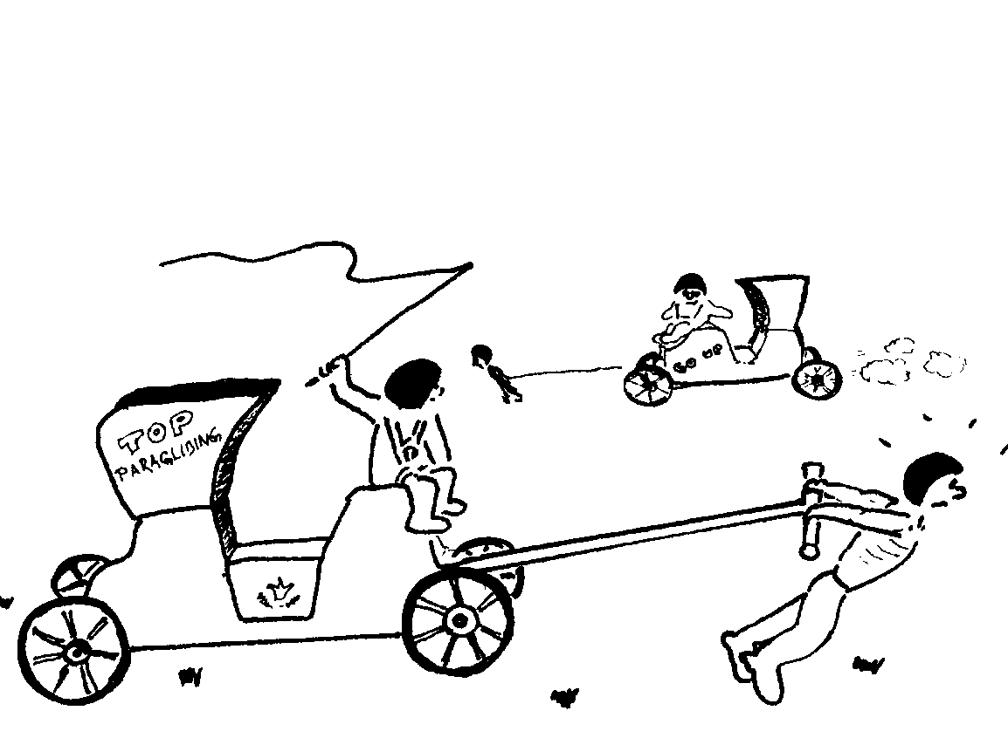
setrvačnost
pokračovat v zahájeném pohybu je snadnější než jej poprvé zahajovat.

Slide 28
důsledek:
Pokud chci dodržet stejné množství poskytovaného statku, pak je pro mne výhodnější „stará“ daň
U nové daně by na stejné množství musela být poptávka větší….

Slide 29
závěr:
pokud ostatní podmínky zůstanou stejné, bude jednotlivec ochoten hlasovat pro poněkud větší veřejné výdaje v rámci starého, existujícího zdanění, než v rámci nového zdanění.

Slide 30
proč k tomu dochází?
iracionalita?
nedokonalá informovanost?
iluze?
také, ale rovněž náklady rozhodování

Slide 31
náklady rozhodování
racionální rozhodování stojí čas, zdroje k získání informací
ovšemže zde lze ušetřit, ale tím se jednotlivec vystavuje dodatečným nákladům spočívajícím ve vyšší pravděpodobnosti omylu

Slide 32
Jakmile uznáme tyto náklady rozhodování, je zřejmé, že opakování volby v období následujícím po původní volbě, kdy bylo dosaženo určitého rozhodnutí, zahrnuje podstatně menší náklady, než rozhodování o změně

Slide 33
Minimalizace nákladů rozhodování v průběhu času tak nutně povede k rutinnímu chování, k pokračování existujících pravidel a institucí (daňových schémat), k opakování posledních rozhodnutí a k odmítání nových alternativ. Mezi výběr existující alternativy a výběr nové alternativy bude vložen určitý “klín”, práh.

Slide 34
stará daň tedy dobrou daní?
ano pokud je kritériem minimalizace zatížení poplatníka
ano pokud je zájmem vlády získat co nejvíce prostředků
ano pokud nechci, aby se moje rozhodování o výdajích poměřovaly tak přísnými pravidly “efektivnosti” jako je tomu u nově navrhovaných výdajů a daní.

Slide 35
pružnost výnosu daně
jaký má na velikost a strukturu veřejných výdajů vliv skutečnost, že s růstem soukromých důchodů roste i relativní výnos daní?

Slide 36
příklad
E_{TR} .. důchodová pružnost výnosu daní
E_{DVS} .. pružnost poptávky po výdajových programech (veřejných statcích)
E_{TR} > E_{DVS}
HDP_{t} > HDP_{t-1}

Slide 37
1/2 Δ TC_{VS} = Δ HDP
ΔTR* = 2 Δ HDP
* daň, původně účelově zavedená pro financování tohoto veřejného programu, bude dosahovat při daných sazbách takový výnos, který roste dvakrát tak rychleji než národní důchod.

Slide 38
závěry
Návrhy na nové veřejné výdaje budou mít mnohem větší šanci na příznivou politickou odezvu, než by tomu bylo v případě požadavku na financování prostřednictvím nové daně.
Stejné veřejné výdajové programy budou mít zajištěnu větší podporu poplatníků v období rostoucího národního důchodu než jak tomu bude v období stabilního národního důchodu, pokud platí, že výnosy daně jsou vysoce pružné vzhledem k důchodu.
to zejména platí o progresívním zdanění příjmů jednotlivců

Slide 39
více časových období
  doposud jsme předpokládali, že poskytované veřejné statky nebo služby jsou požívány pouze v běžném časovém období a že daň určená pro financování těchto statků je ukládána vždy pro každé období (ať už jde o novou daň nebo starou daň ve smyslu výše uvedené diskuse).
  složitější případ nastává, když jsou užitky a/nebo náklady (které musí jednotlivec odhadovat) rozloženy do více časových období.

Slide 40
obtíže plynou hlavně z potřeby převést náklady a užitky na jejich současnou hodnotu (diskontování, kapitalizace)
zejména tehdy, když není stejný či dokonce známý časový horizont platnosti, životnosti obojího

